Slide 1


国泰安保险公司综合业务
教学软件V1.0
产品培训（对内）
深圳市国泰安信息技术有限公司
Notes:
制作：卢意\陈东海
邮箱：yi.lu@gtafe.com\donghai.chen@gtafe.com
产品管理委员会\事业部体系\金融教育事业部\金融投资产品事业部

Slide 2
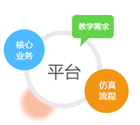
产品简介
国泰安保险公司综合业务教学软件V1.0
是一款基于现代商业保险公司最新核心业务系统开发，结合教学需求，以多角色、多险种、团队实操、仿真的业务流程，将理论知识融合在操作流程中，让学生体验商业保险公司的业务知识、操作规范及工作流程，了解各岗位权限及业务的差异，满足高职院校及普通本科等教师教、学、练、考一体无纸化的教学需求，进而达到学校培养应用型实用人才及储备人才的目的的产品。
国泰安保险公司综合业务教学软件使用B/S构架，由教学、实训、考评三大模块组成，使教学流程规范化、系统化、程序化，加强对教学的科学管理，提高教学的效率，突出实验教学的地位和作用，形成在实践中学习、考评的习惯和方法。

Slide 3

产品特色
团队实训练习
仿真特色单证
多角色多险种
模拟认证考试
教：课程资源管理 实训练考配置
学：真实单证体验 覆盖保险新规
练：随机案例生成 仿真实训平台
考：设置考核分值 智能提示评分

Slide 4
产品定位
国泰安保险公司综合业务教学软件的目标客户是高职和高校院校。
高职高校金融保险类专业毕业生对应的与保险相关的职业有：保险监督管理岗；商业保险公司的营销岗、出单岗、核保岗、查勘岗、定损岗、核赔岗、单证岗等。
根据调研，学生毕业后就业方向包括：
营销人员，要求拥有保险业务的综合分析能力；
前台操作员，从事客户端工作，工作重复率高，要求准确、熟练、高效；
基础技术岗位，要求掌握专业的业务知识和风险意识。
因此，本产品满足高职高校院校的教学和实训结合，仿真度高的基础上有教学管理功能，配合教材进行理论教学的同时有仿真的案例分析。
Notes:
高职（专科）院校设置的金融保险类专业包括：金融管理与实务、金融保险、保险实务、医疗保险与实务、国际保险服务、汽车定损与评估等

Slide 5
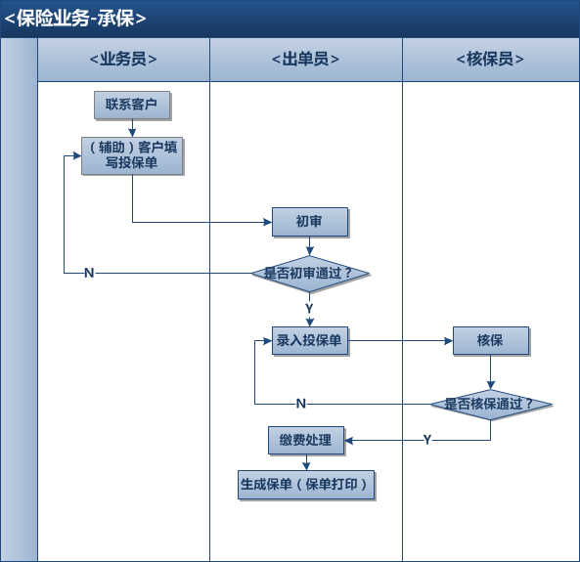
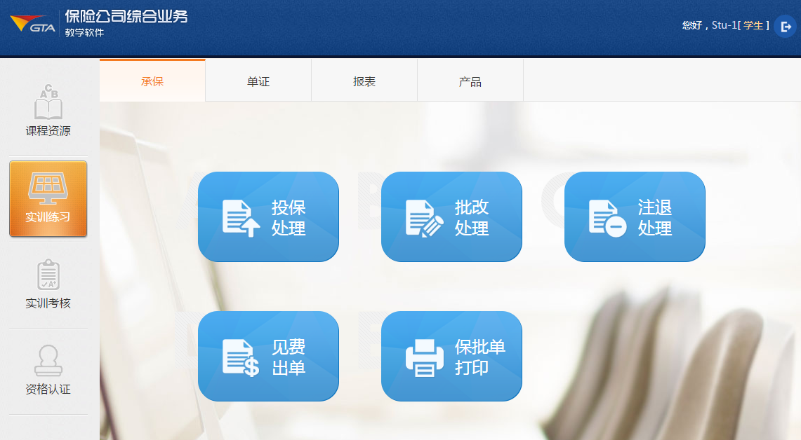
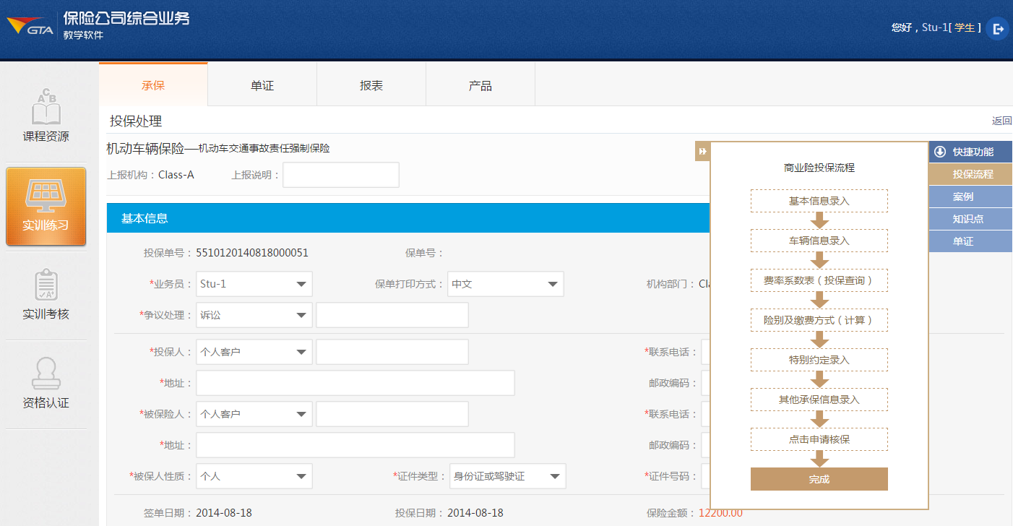
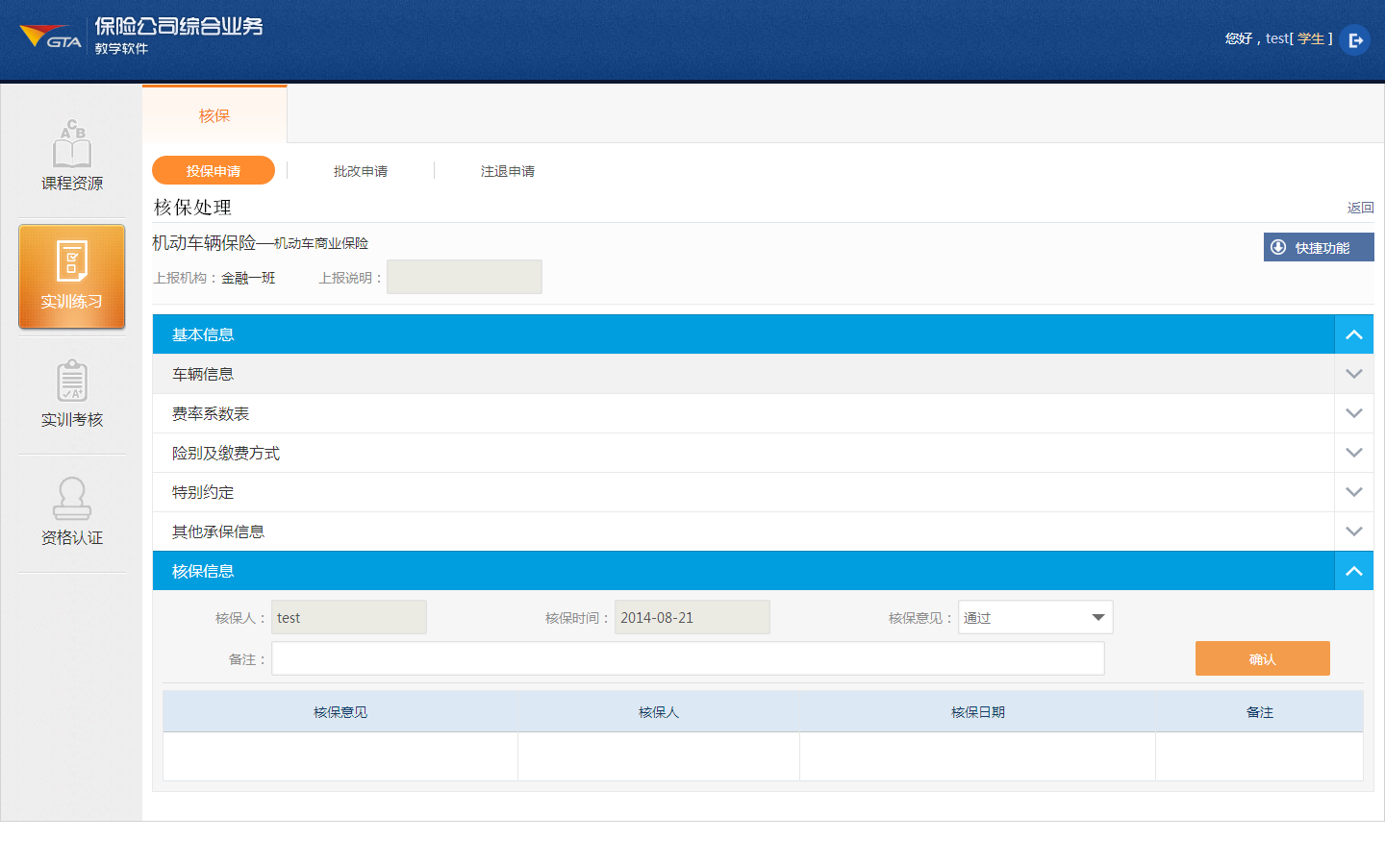
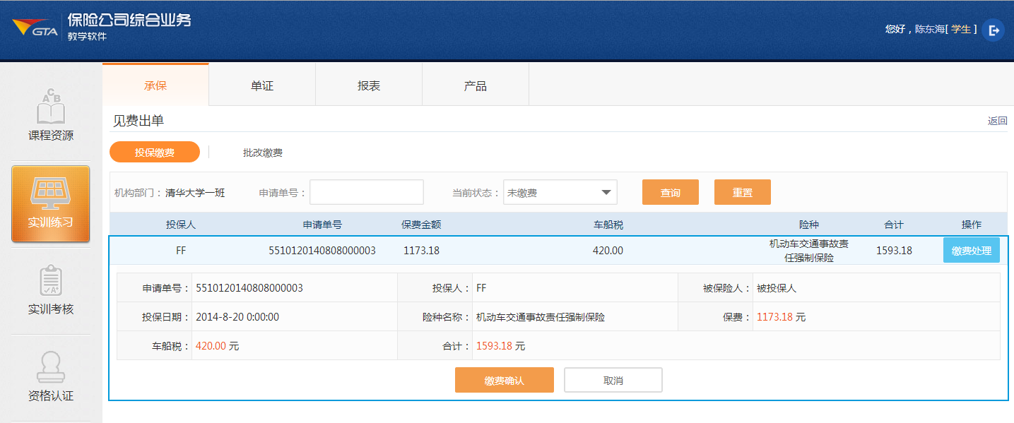
业务流程
商业保险公司各岗位业务流程：

Slide 6
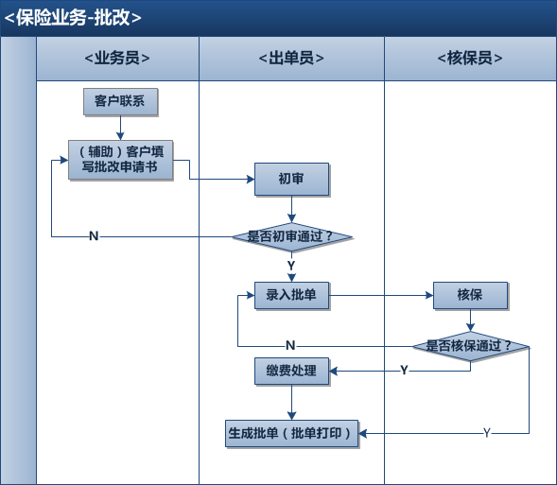
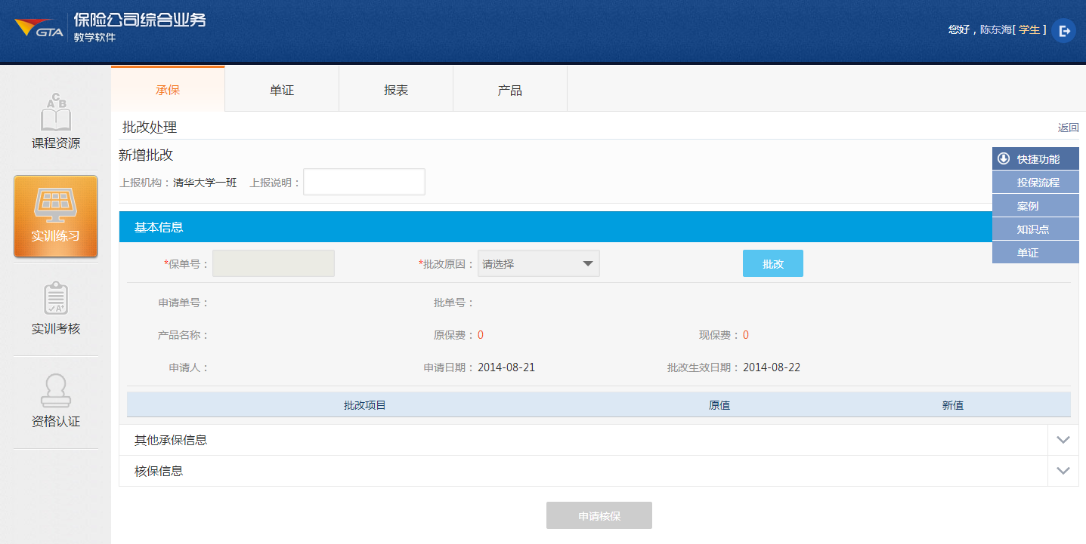
业务流程
商业保险公司各岗位业务流程：

Slide 7
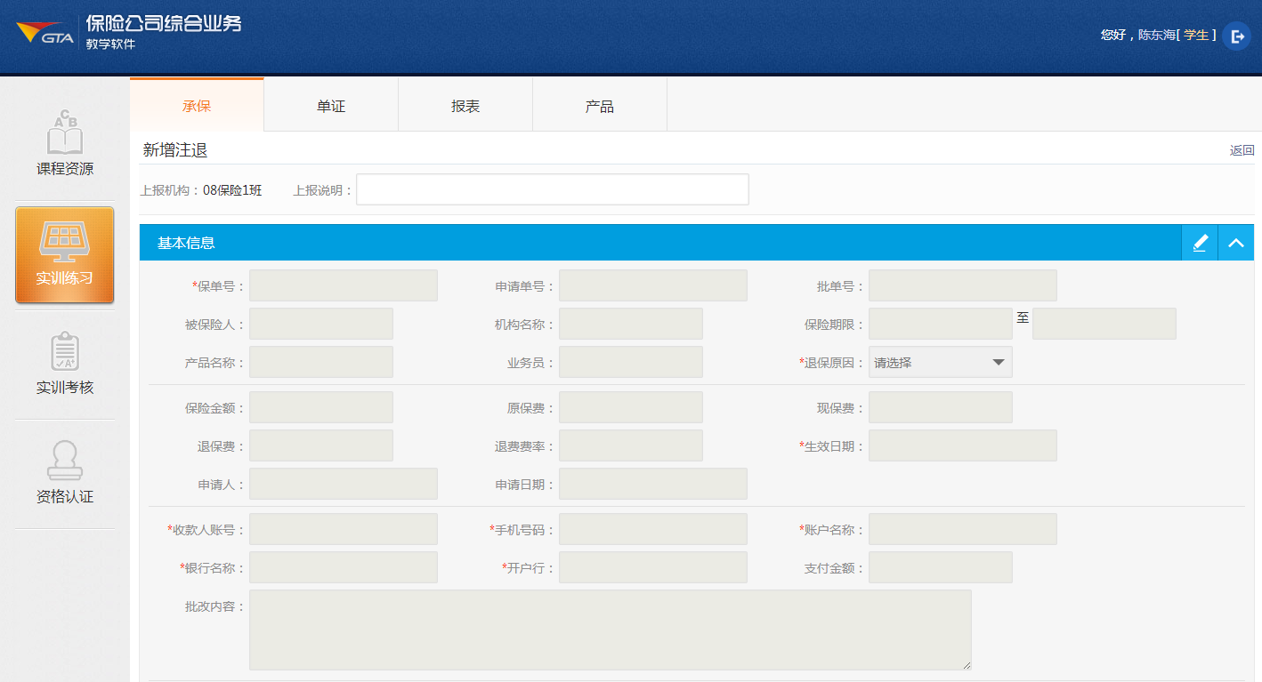
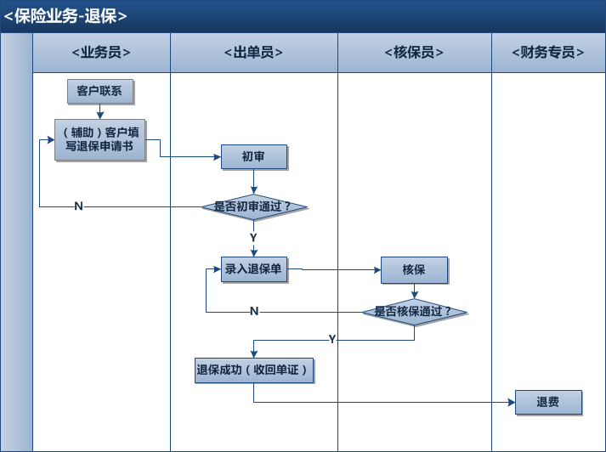
业务流程
商业保险公司各岗位业务流程：

Slide 8
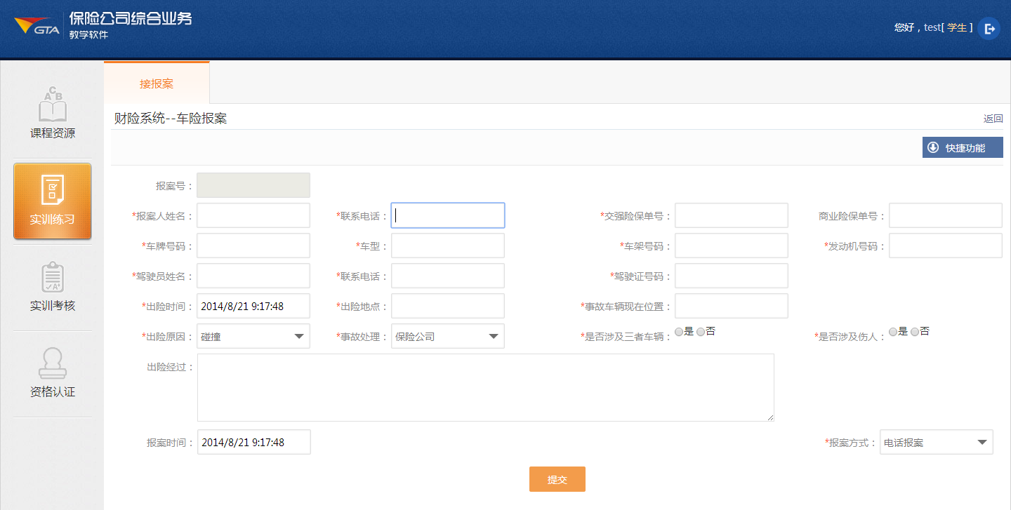
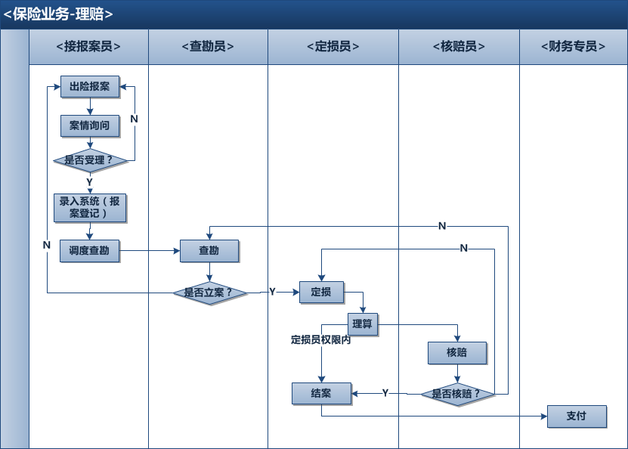
业务流程
商业保险公司各岗位业务流程：

Slide 9
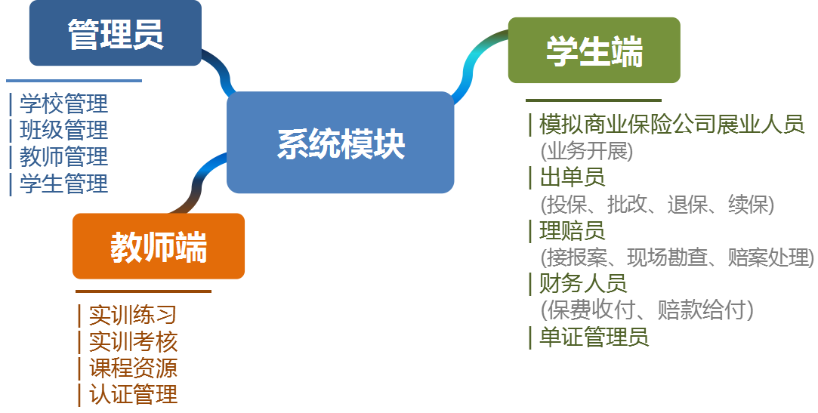
主要功能

Slide 10
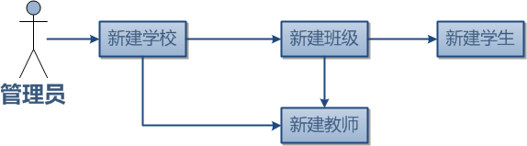
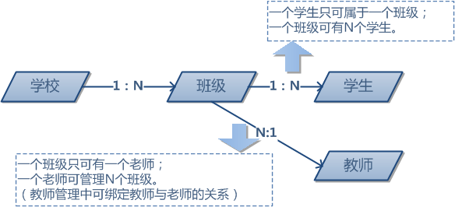
功能操作之管理员
管理员可创建和维护学校组织架构

Slide 11
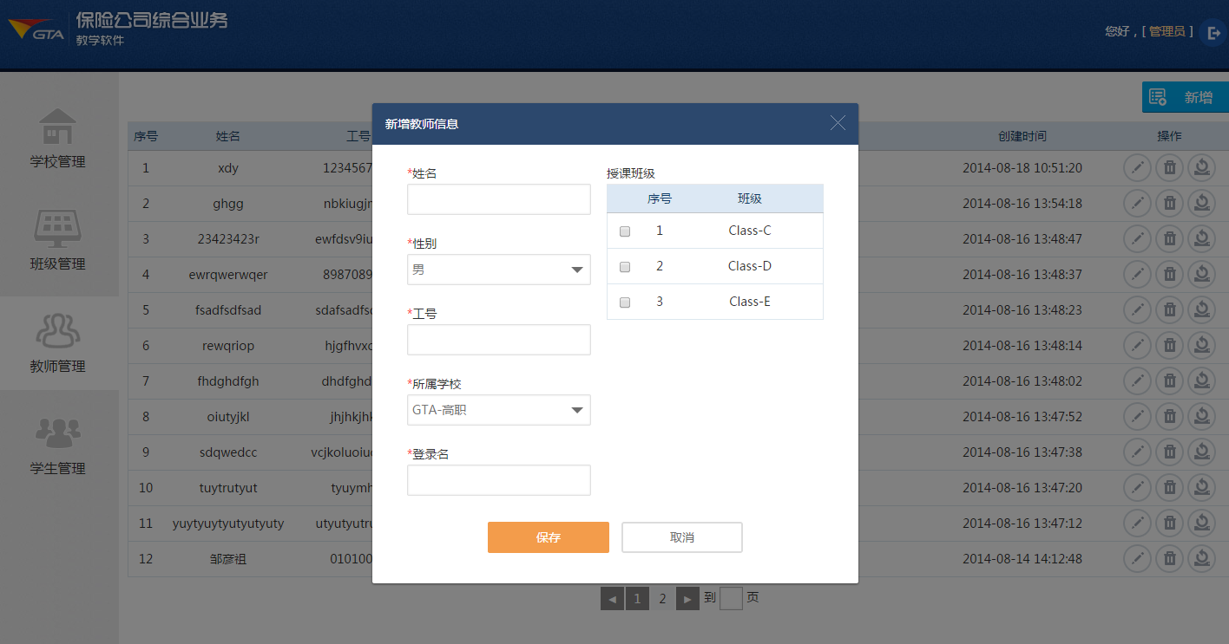
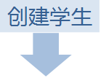
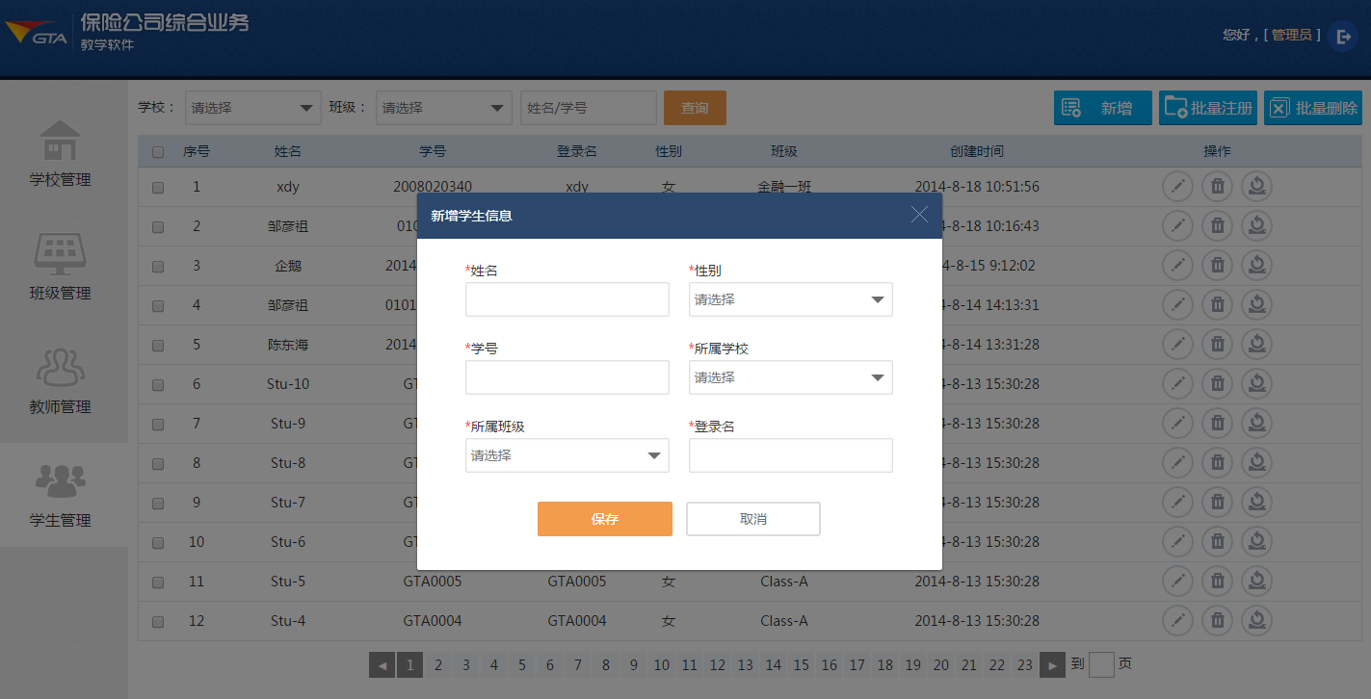
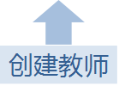
界面操作之管理员
管理员可创建和维护学校组织架构：

Slide 12
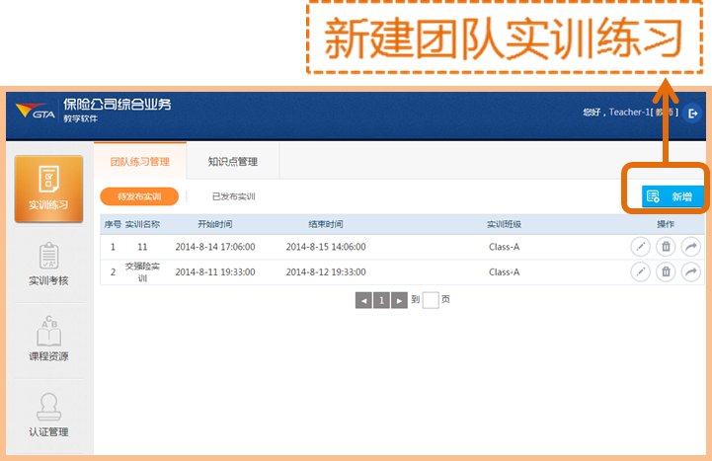
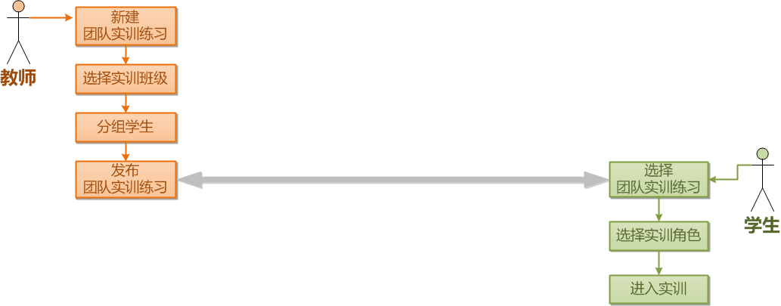
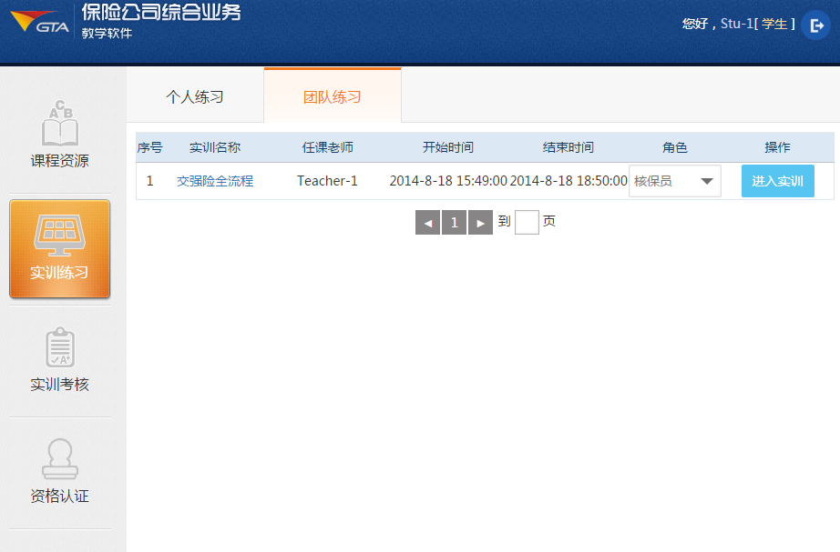
特色功能操作之团队实训练习
教师可新建和维护团队实训练习：
选择团队实训练习

Slide 13
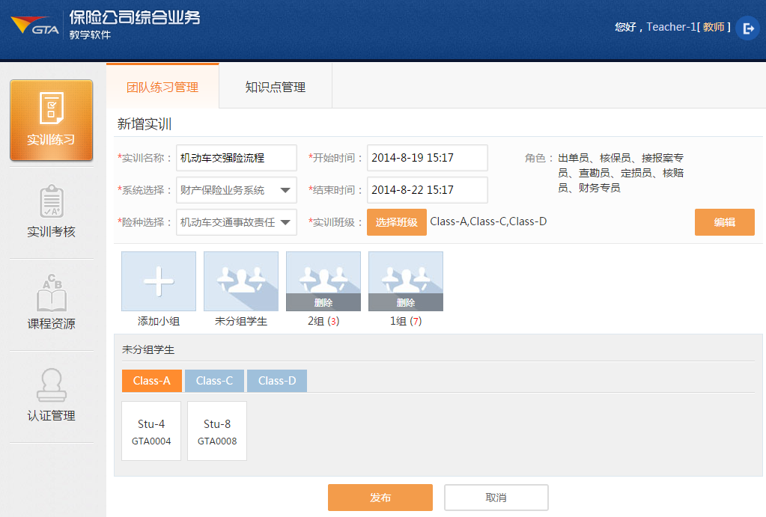
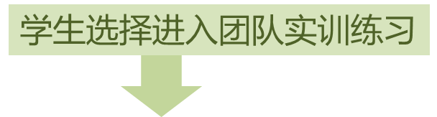
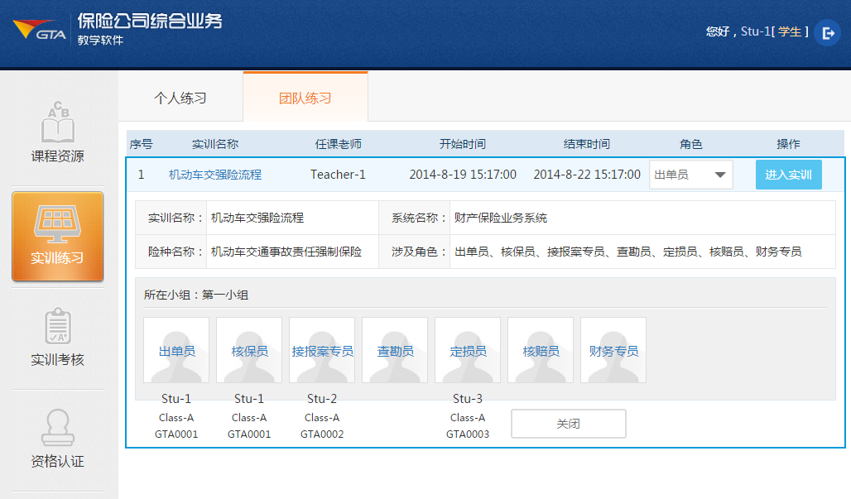

特色功能操作之团队实训练习
教师可新建和维护团队实训练习：

Slide 14
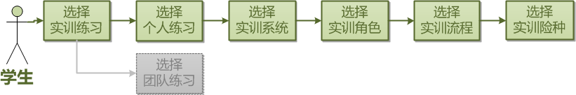
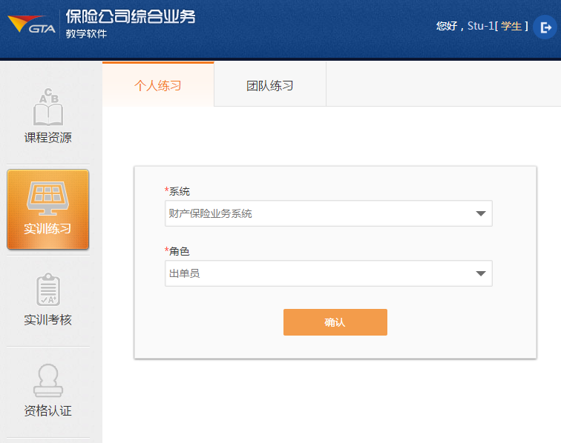
特色功能操作之多角色多险种实训
学生可进行实训练习：
选择实训系统、实训角色
选择实训流程

Slide 15
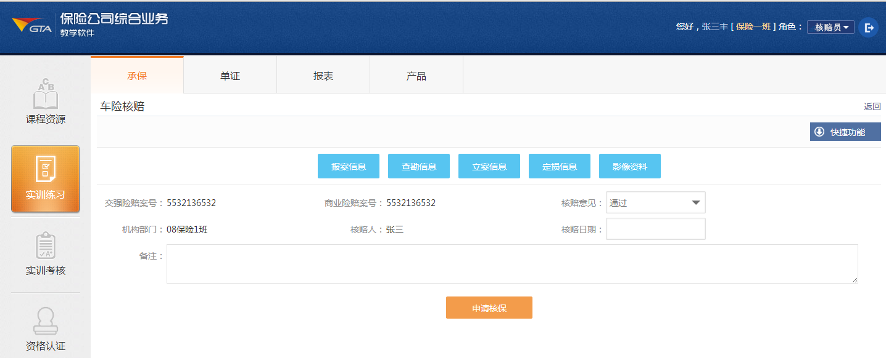
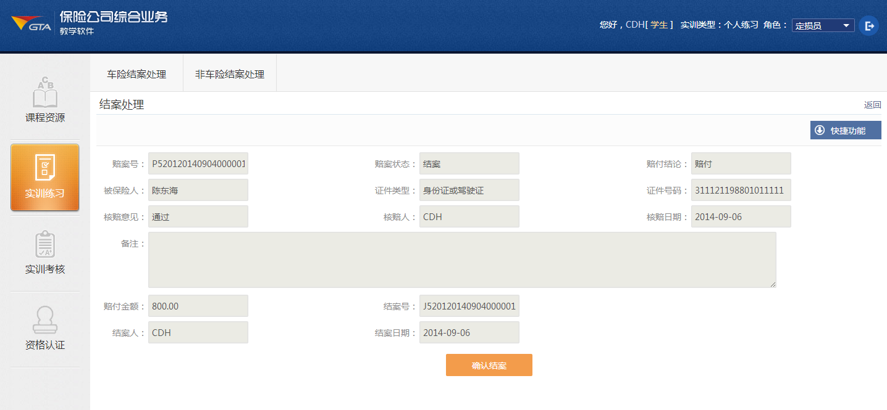
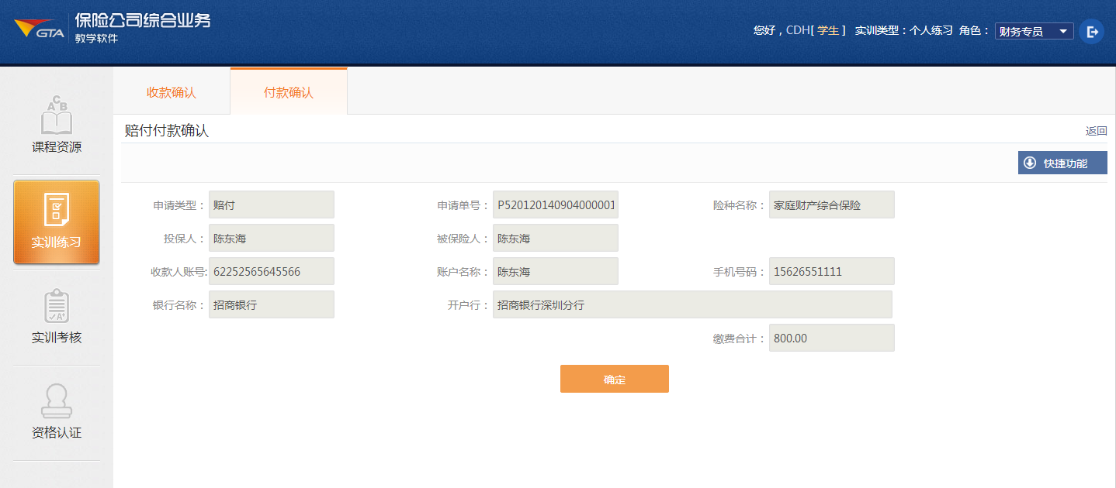
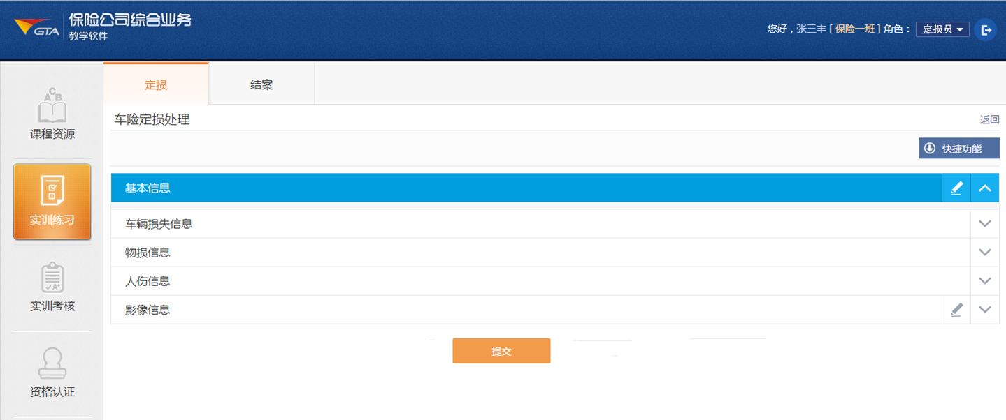
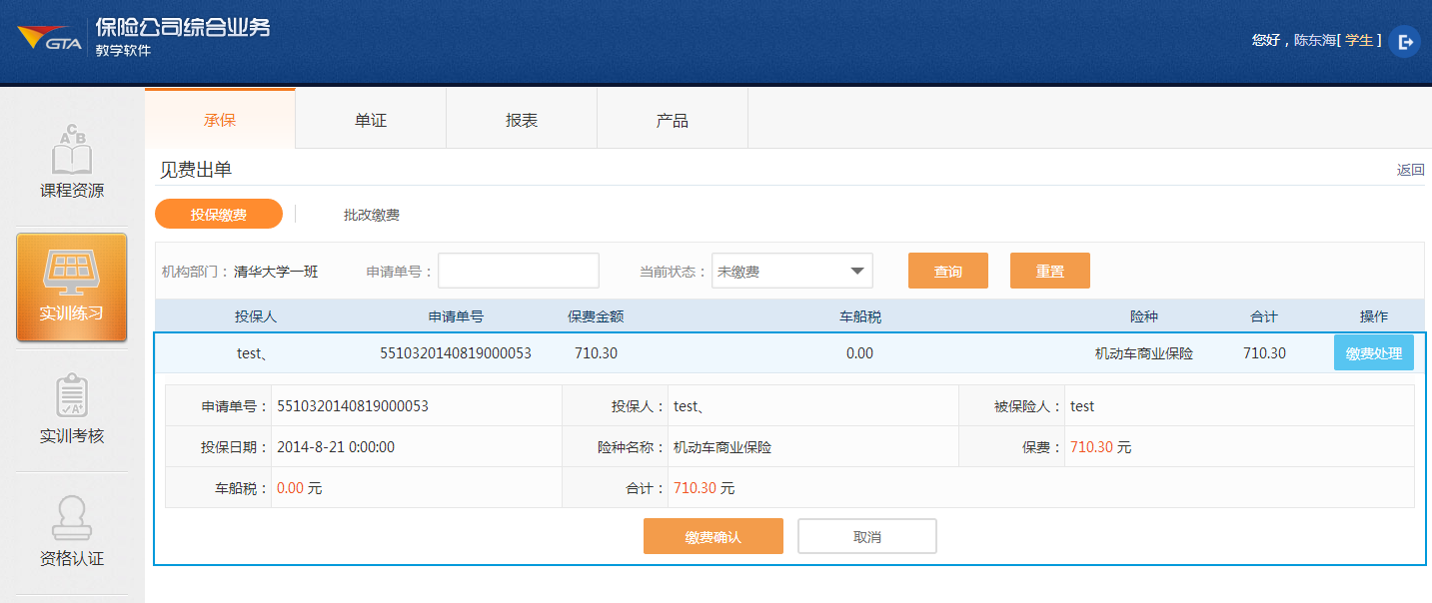
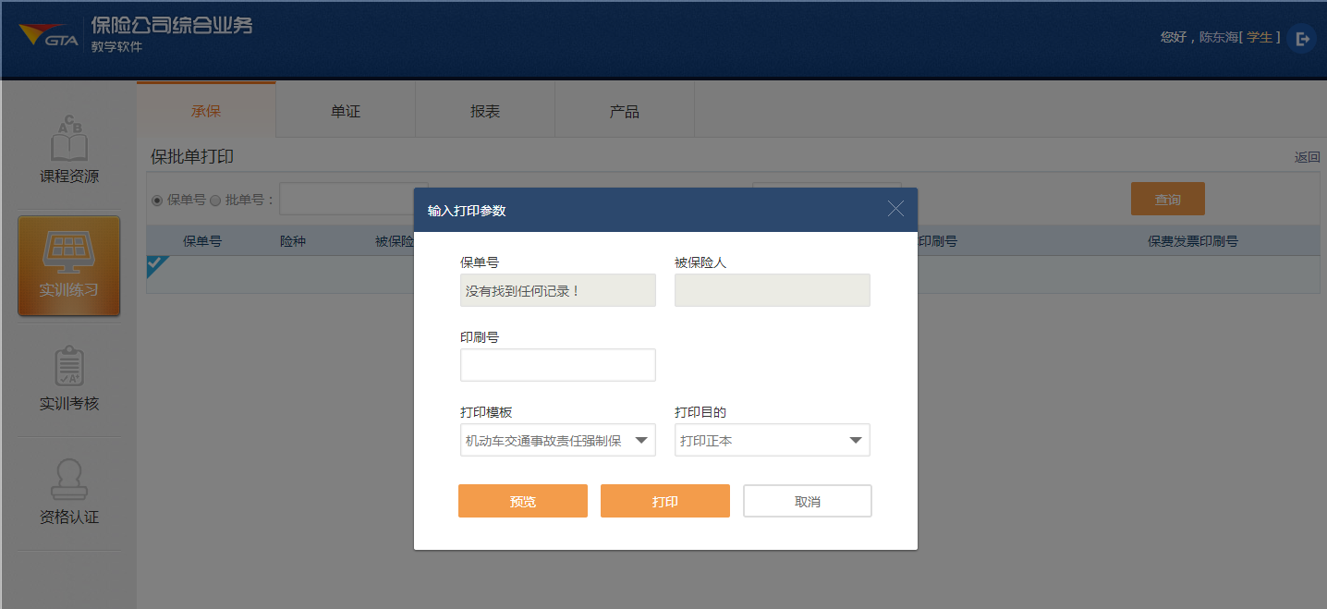
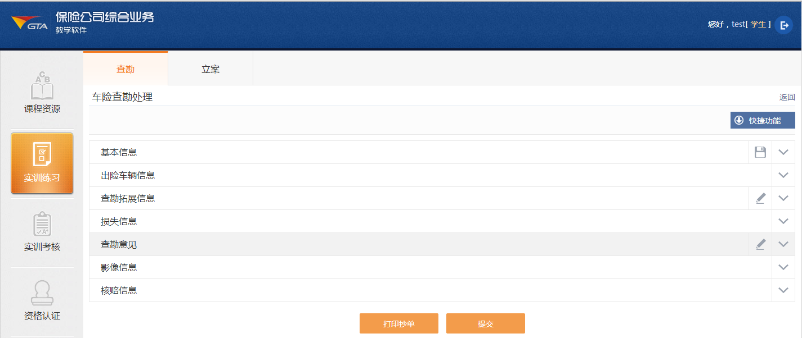
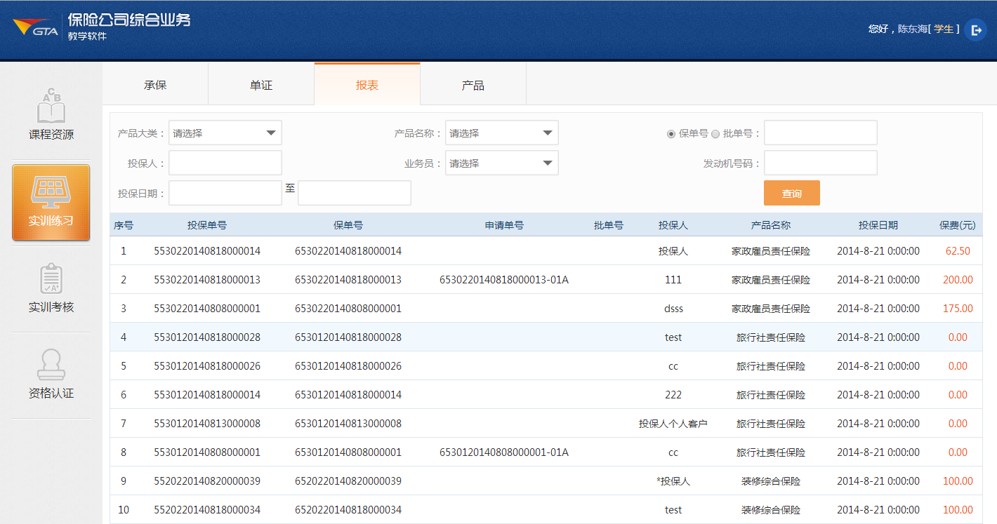
特色功能操作之多角色险种实训
学生可进行多角色实训练习：
财险→出单员→单证打印
财险→出单员→注退处理
财险→出单员→投保处理
财险→出单员→缴费处理
财险→财务专员→付款确认
财险→接报案员→新增报案
财险→查勘员→查勘处理
财险→定损员→定损处理
财险→核保员→核保处理
财险→出单员→批改处理
财险→出单员→报表查询
财险→核赔员→核赔处理
财险→定损员→结案处理

Slide 16
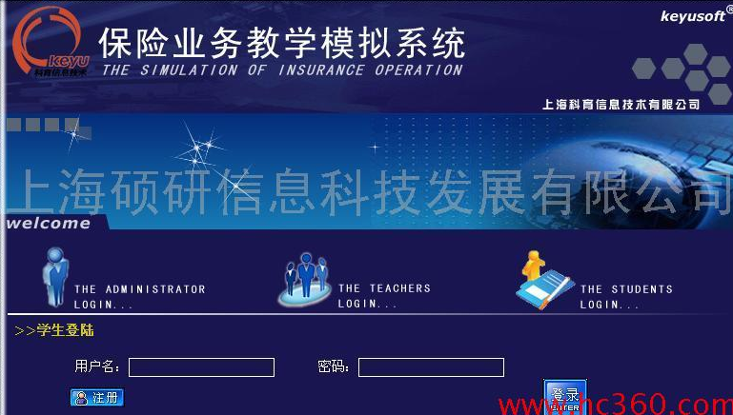
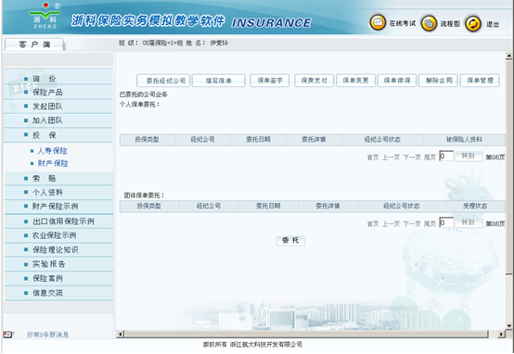
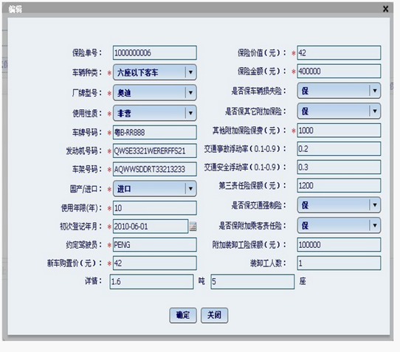
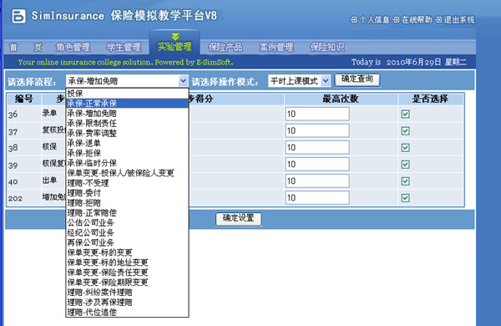
竞品分析之四大对手
现存高校市场的同类竞品：
上海硕研信息科技发展有限公司 → 硕研保险业务实验室教学软件
浙江航大科技开发有限公司 → 浙科保险实务模拟教学软件
上海逸景网络科技有限公司 → 上海逸景保险综合业务模拟实训软件
深圳市智胜信息技术有限公司 → 智胜保险核心业务实训系统

Slide 17
竞品分析之对比表
现存高校市场的同类竞品
 | 国泰安保险系统V1.0 | 竞品对手
险种 | 财险：机动车交强险、机动车商业险、摩托车/拖拉机交强险、机动车提车保险、家庭财产保险、装修综合保险、地震保险、旅行社责任保险、家政雇员责任保险 寿险：个人意外伤害保险、旅行社意外伤害保险、交通工具意外伤害保险 定期重大疾病保险、终身重大疾病保险、定期寿险、终身寿险 | 额外涵盖的险种： 分红险、运输险、工程险、农业险、少儿保险、养老保险、信用、保证险、特殊综合类险
配置 | 险种、费率按最新的法律条规内置，均不可配置 | 产品、费率参数可配置
角色 | 业务员、出单员、核保员、接报案专员 查勘员、定损员、核赔员、财务专员 单证管理员 | 额外角色：代理人、经纪公司、公估公司、再保险公司
考核 | 实训考核可配置、自动评分、错误定位与统计；认证考试 | 评分不仅限业务实训，可设置权重（考勤、平时、期中、期末）
其他 | 团队实训（练习、考核）、认证考试、仿真保单、丰富随机的案例库、错误率统计 | 在线交流、公告管理、保单单证模板、局部flash界面

Slide 18
竞品分析之SWOT
优势
Strengths
需求来源直接客户，教学与实操结合
最新费率、高仿单证、认证考试、丰富案例
团队实训、错误统计
险种覆盖不足，只含常见险种
并发性能未做过多要求
首次自主研发，客户市场反馈不足
劣势
Weakness
机会Opportunities
威胁
Threats
客户定位高职高校及以上，需求量大
可升级、可整合
可扩展、可持续
竞品升级

Slide 19
商务模式
产品模式独立销售
国泰安保险公司综合业务教学软件可以进行整体独立销售，提供教学练考全方位的保险教学实训服务。
替换原有保险产品国泰安保险公司核心业务教学系统软件，提升保险产品竞争力。
金融实验室/保险实验室整合打包销售
国泰安保险公司综合业务教学软件也可作为金融实验室/保险实验室的一部分进行打包销售。该产品可替代原有保险产品，同银行实验室、投资理财实验室等打造大金融实验室，利用已有的市场客户及市场渠道进行营销，同时可以较大的节约营销成本。

Slide 20
谢 谢！

